Slide 1
Los grupos políticos del Parlamento Europeo

Slide 2
Hvor er vi i forløbet?
Modul 1: ¿Qué es la Unión Europea?
Modul 2: ¿Cómo funciona la Unión Europea?
Modul 3: La Guerra Civil española
Modul 4: Dictadura y transición a la democracia
Modul 5: Partidos políticos en España
Modul 6: Los grupos políticos del Parlamento Europeo
Modul 7: Preparación para la sesión plenaria
Modul 8: Sesión plenaria

Slide 3
La configuración del parlamento europeo (2019-2024)
Hvorfor er de politiske grupper placeret, hvor de er?
Hvilke spanske eller danske partier tror I, de forskellige politiske grupper i Europa-Parlamentet minder om?
Hvilken gruppe har flest medlemmer, og hvilken har færrest?
Obs: medlemmerne af gruppen NI – ‘No Inscritos’ – er løsgængere. Det vil sige, at de ikke er en del af bestemt politisk gruppe.
Kilde: Europa-Parlamentet

Slide 4
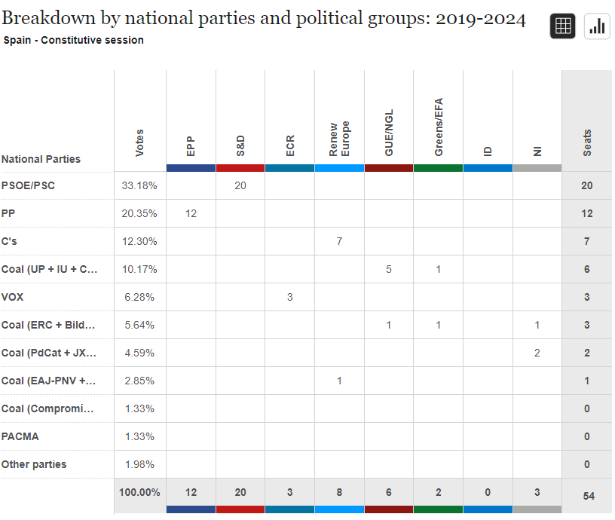
Los eurodiputados españoles en el parlamento europeo
Hvordan fordeler de spanske politikere sig i de politiske grupper i Europa-Parlamentet?
Stemmer fordelingen overens med det, I ved om de spanske partier og den snak, I havde ved det forrige slide om de politiske grupper?
Kilde: Europa-Parlamentet

Slide 5
Trabajo en grupo: los grupos políticos del parlamento europeo
Kære medlemmer af de politiske grupper i Europa-Parlamentet
I dag skal I lave en video på spansk, som formidler til jeres klassekammerater, hvilken politisk gruppe i Europa-Parlamentet I kommer fra, og hvad I står for. Videoen skal laves som en kampagnevideo, der har til formål at overbevise de spanske vælgere om at stemme på jer ved det næste valg til Europa-Parlamentet. Jeres lærer beslutter, hvor lang videoen skal være. I skal alle sammen sige mindst 1 sætning hver i videoen, og I skal hjælpes ad i gruppen med at formulere sætninger til videoen. I skal som minimum sørge for at have disse informationer med i videoen:
Jeres politiske gruppes værdier
Hvorfor man skal stemme på jeres politiske gruppe til næste valg til Europa-Parlamentet
Kan I finde noget om, hvad jeres politiske gruppe mener om EU’s genopretningsplan? På engelsk kalder de den NextGenerationEU, og på spansk kalder de den Plan de Recuperación, Transformación y Resiliencia.
Find mere info samt mulige informationskilder i jeres gruppes arbejdsark!

Slide 6
Næste gang: Preparación para la sesión plenaria

